Slide 1


Modelos de inteligencia artificial para el descubrimiento de exoplanetas y galaxias
Ing. Erick J. Pineda Amézquita
https://github.com/epinedaWorks
epineda.amezquita@gmail.com

Slide 2
Agenda
Nuestro sistema solar.
Exoplanetas.
Sonda Kepler.
Computadoras Everywhere.
Inteligencia Artificial.
Machine Learning.
Descubrimiento de planetas.
Descubrimiento de galaxias.

Slide 3
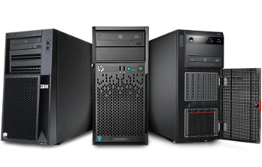

Slide 4
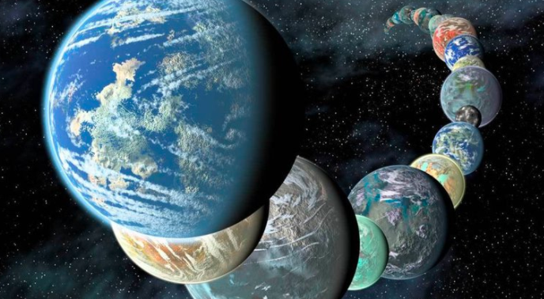

Slide 5
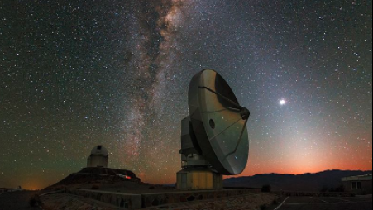
¡Comenzamos!

Slide 6
Nuestro sistema solar

Slide 7
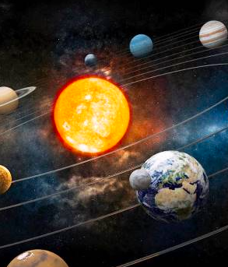
Estrella
99.8% de la masa de nuestro sistema solar
Planetas
Cuerpos menores:
Asteroides
Cometas
Planetas enanos
Satélites

Slide 8
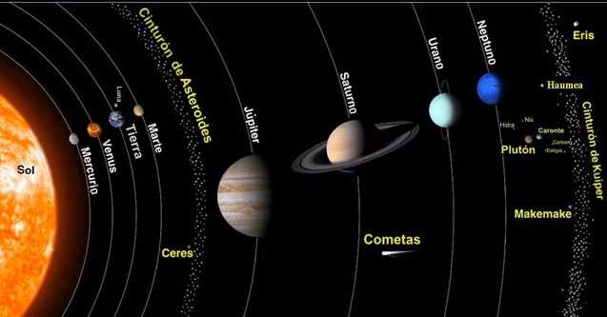

Slide 9
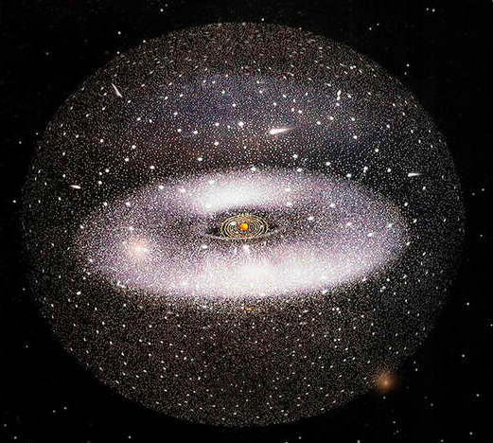

Slide 10
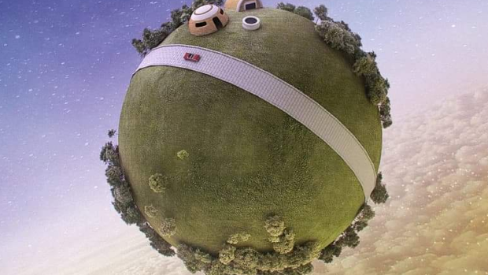
Exoplanetas

Slide 11
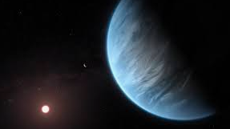
¿Qué son?
Planetas orbitando otras estrellas
Descubrimientos iniciales alrededor del año 1990.
Avance con los telescopios espaciales Corot y Kepler

Slide 12
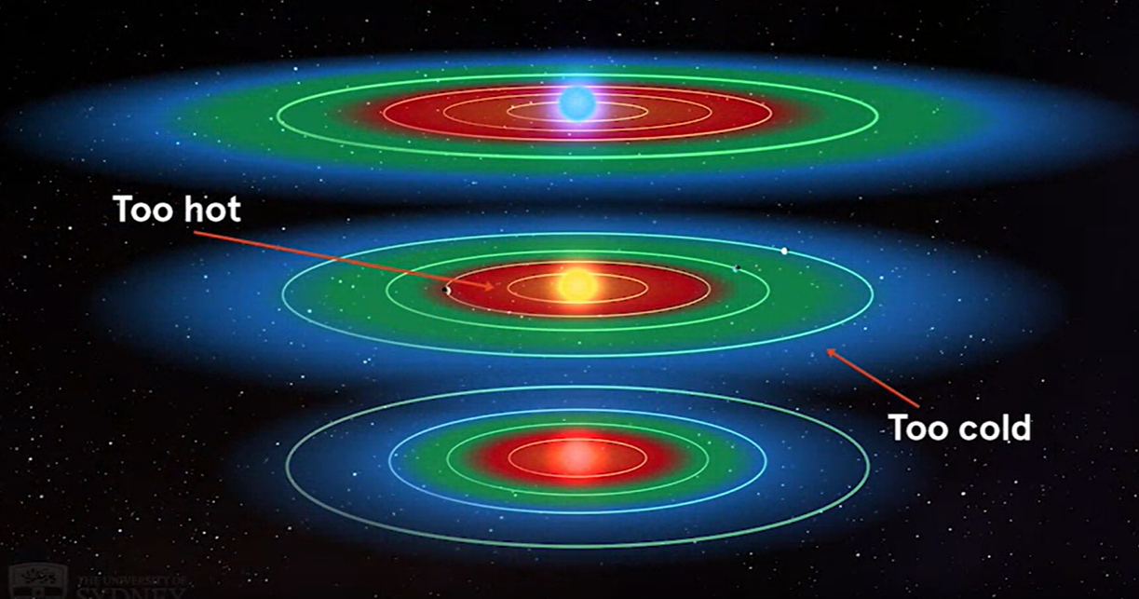
Zona habitable

Slide 13
Preguntas frecuentes:
¿Temperatura?
¿Distancia?
¿Es menor o mayor que la Tierra?
¿Es posible la vida?
¿Cómo es su estrella que la orbita?
¿Cómo es su órbita, rotación sincrónica?

Slide 14
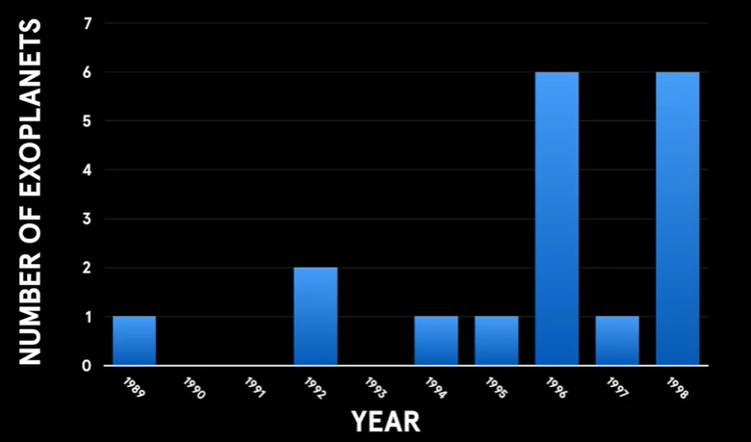

Slide 15
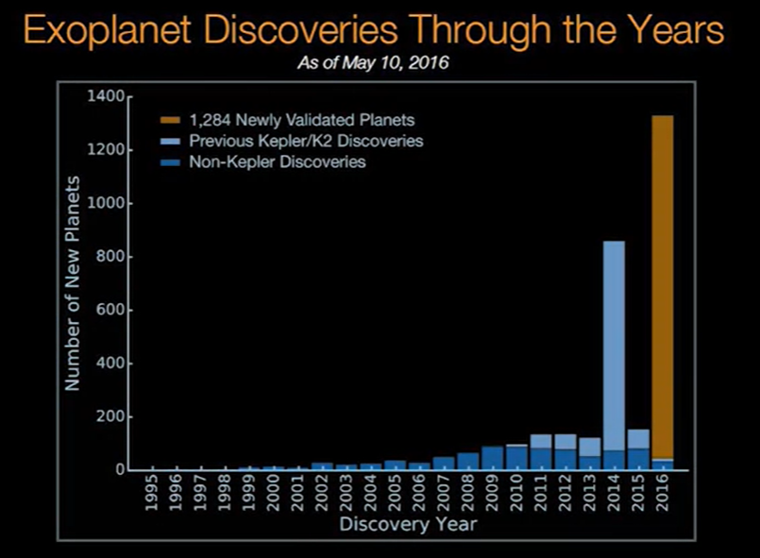

Slide 16
Sonda Kepler

Slide 17
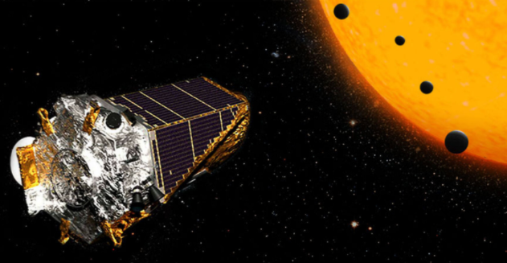
Telescopio espacial
Lanzada en 2009
4.7m X 2.7m, 1039 Kg
Misión:
Buscar exoplanetas.
Interés especial en planetas habitables.
Tiempo de vida esperado 3.5 años.
9 años de operación
Alrededor de 2700 planetas descubiertos.
50,000 estrellas descubiertas.

Slide 18
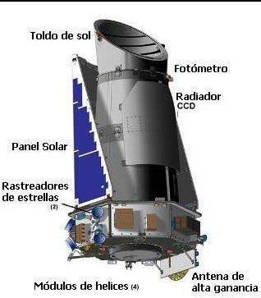
Datos importantes
Oficialmente dada de baja en 2018
Campo de visión en la constelación del Cisne
Permitió entender que hay mas planetas que estrellas y que casi siempre hay por lo menos un planeta orbitando a una estrella.
Su susesor es el TESS, lanzado en 2018

Slide 19
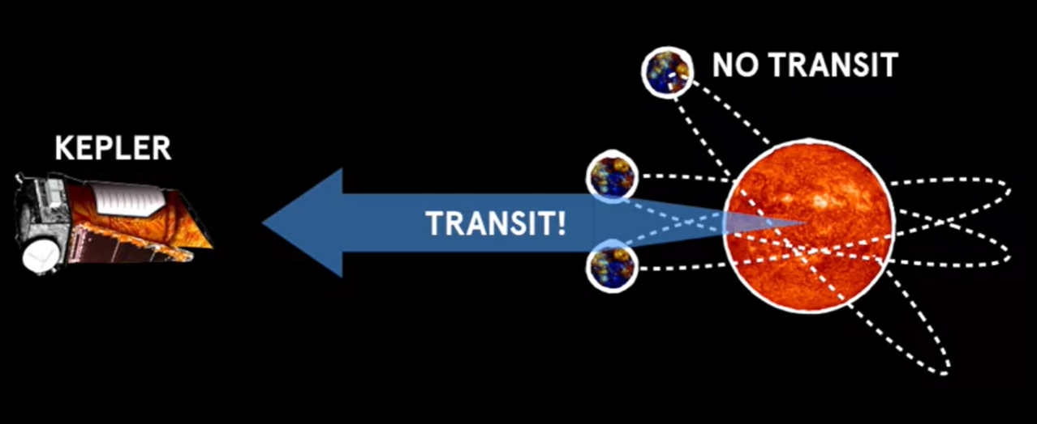
Pequeños eclipses

Slide 20
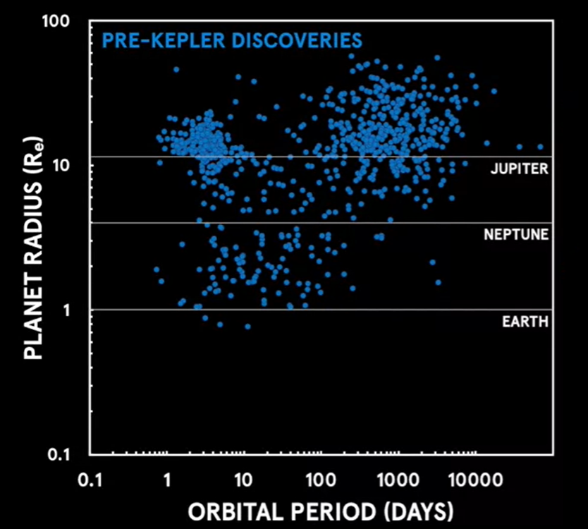
Tamaños de exoplanetas encontrados Pre-Kepler

Slide 21
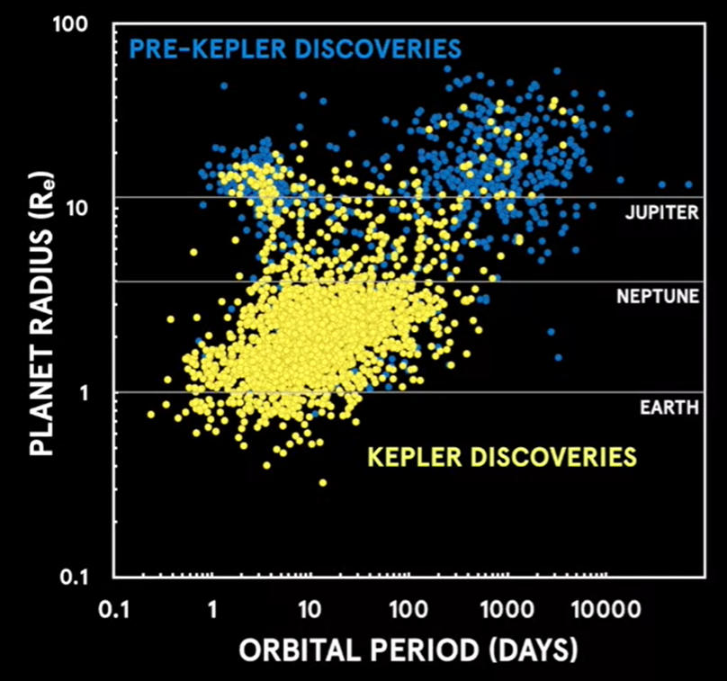
Confirmados con Kepler

Slide 22
Computadoras Everywhere

Slide 23
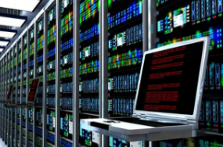
Usos en Astronomía
Control de telescopios
Calculos numéricos
Distancia
Fuerza de atracción
Interacción.
Simulaciones

Slide 24
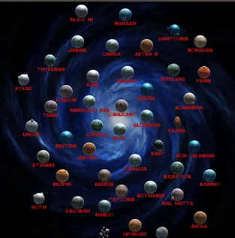
Observatorios Virtuales
Procesamiento de datos
Digitalización de datos
Reutilizar recursos
Almacenamiento
MB
GB
TB
PB
Etc

Slide 25
Inteligencia

Slide 26

¿Qué es la inteligencia?

Slide 27
Humana
Emocional
Interpersonal
Lógico Matemática
Naturalista
Lingüística
Espacial
Musical
Corporal
Financiera
Otras

Slide 28
Inteligencia Artificial

Slide 29
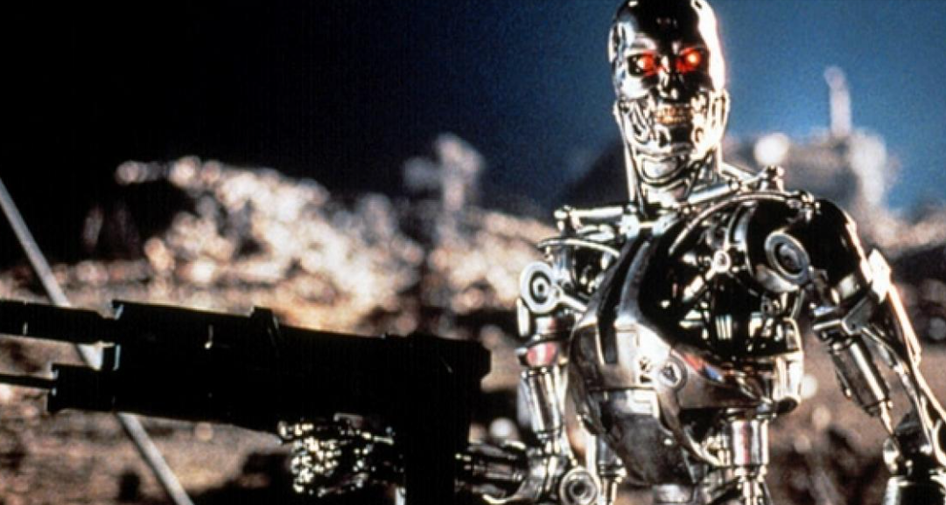
SKYNET

Slide 30
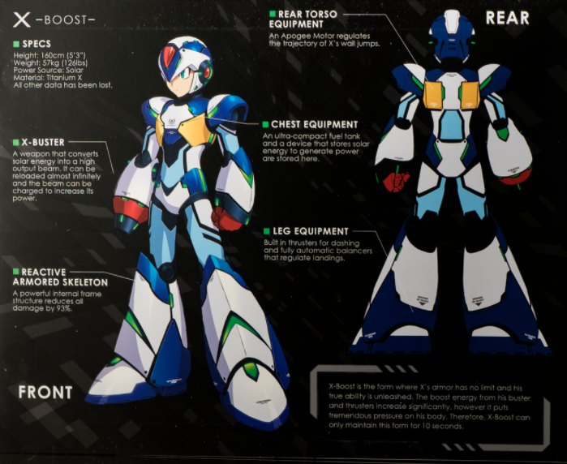
MEGAMAN

Slide 31
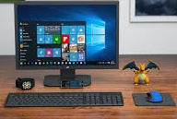
Realidad

Slide 32
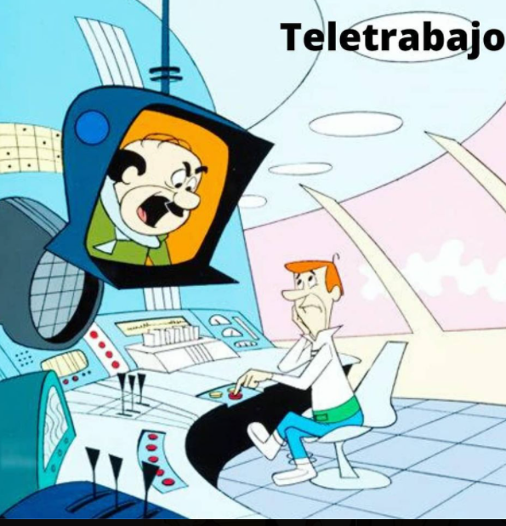
Datos interesantes:
Ley de Moore
¿Software o Hardware?
¿Qué hacemos con tanta información?
¿Dependientes tecnológicos?
¿Me van a quitar el trabajo?
¿Rebelión de las maquinas?

Slide 33
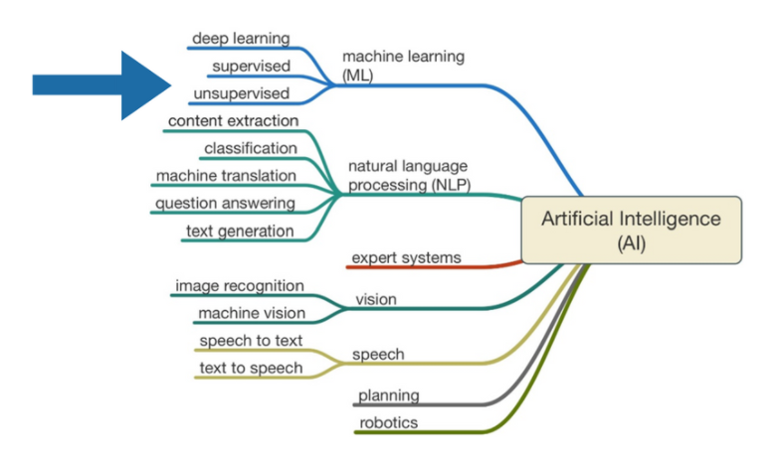
Machine Learning

Slide 34
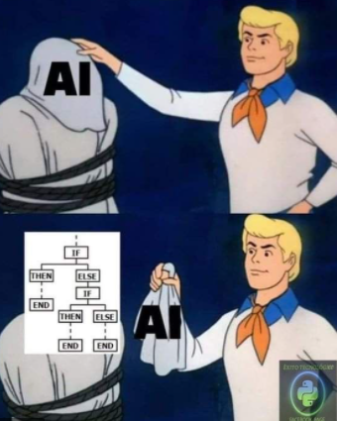
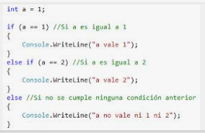
Error del concepto de Machine Learning

Slide 35
Tipos de aprendizaje mas conocidos
Supervisado
No supervisado
Regresión
Clasificación
Agrupación

Slide 36
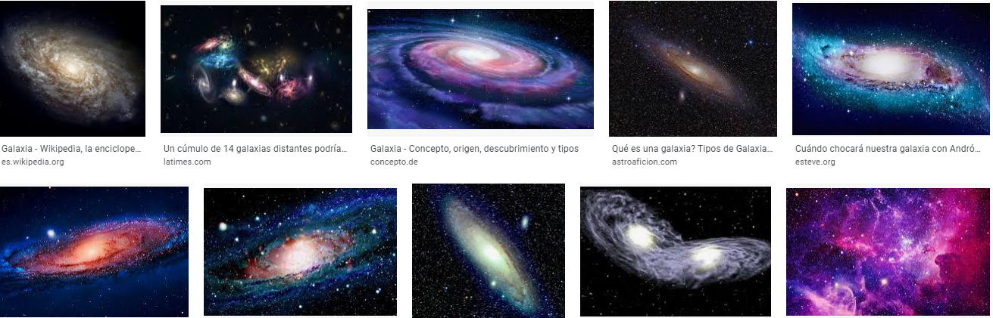
Supervisado

Slide 37
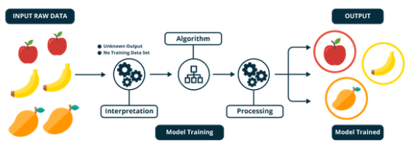
No Supervisado

Slide 38
Aspectos importantes
El mejor modelo
Función de costo
Error irreducible
Exactitud del modelo
Cantidad de datos
Confiabilidad
Supuestos y condiciones del modelo
Calidad de los datos
Test
Training
Validation

Slide 39
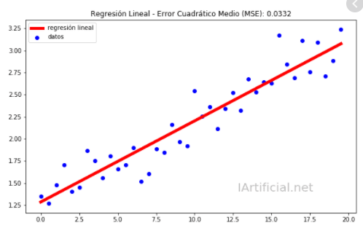
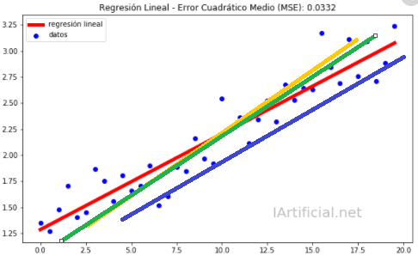

Slide 40
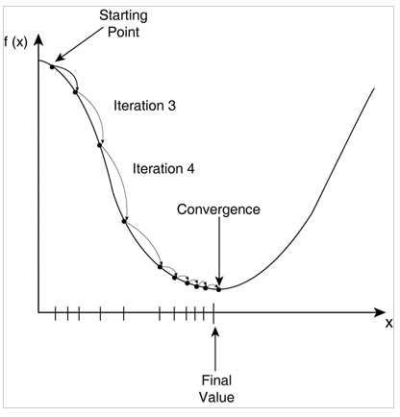
Encontrando el punto óptimo del modelo

Slide 41
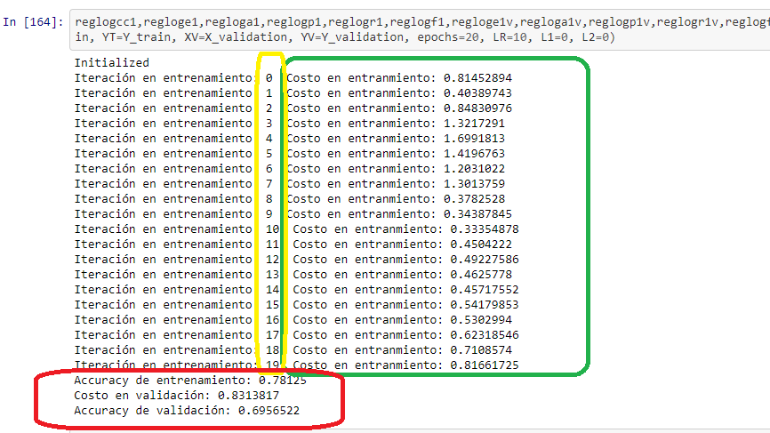

Slide 42
https://github.com/epinedaWorks/ProcesadoDeImagenes/blob/master/ProcesamientoDeImagenesParte3.ipynb

Slide 43
Descubrimiento de planetas.

Slide 44
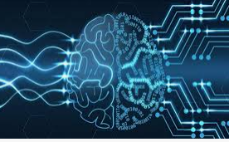
Deep Learning
Datos estructurados Vs No Estructurados
Redes Neuronales
Datos Masivos
Capacidad alta de procesamiento

Slide 45
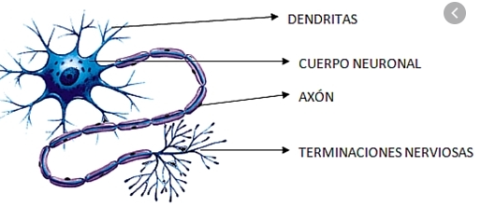
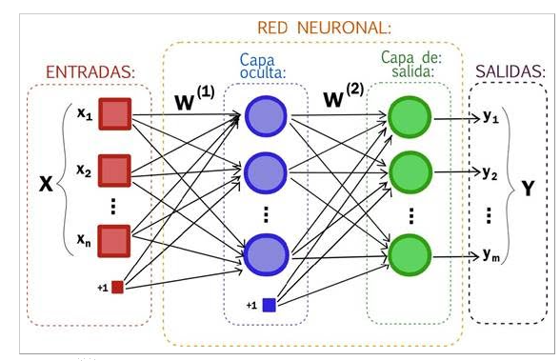
Simulación del cerebro humano

Slide 46
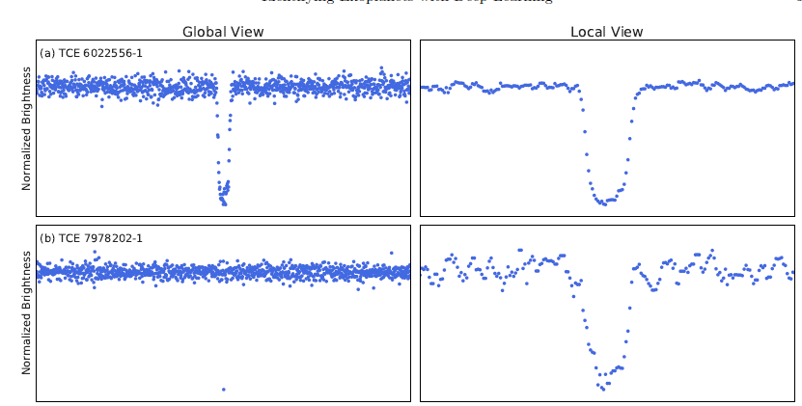

Slide 47
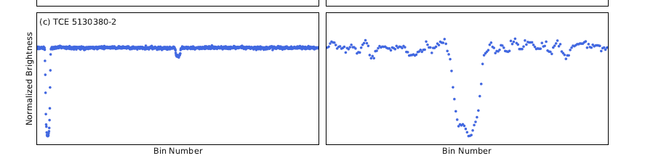

Slide 48
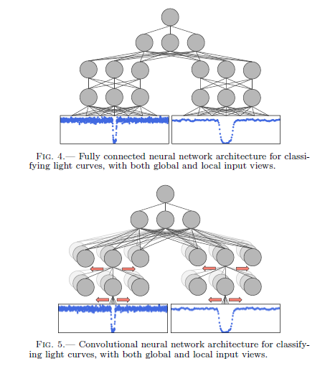

Slide 49
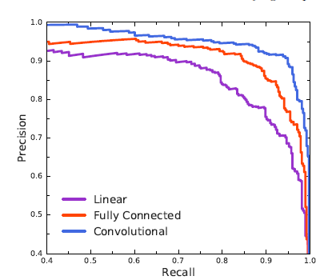
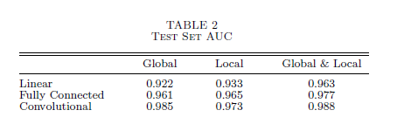

Slide 50
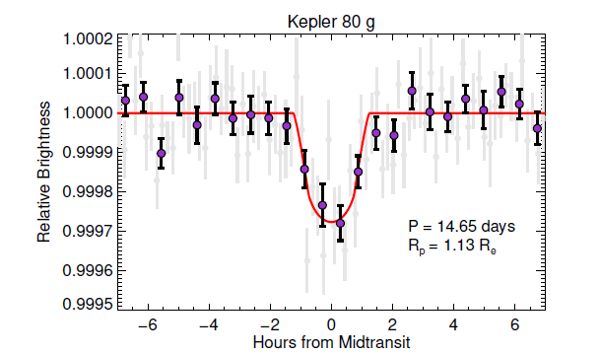

Slide 51
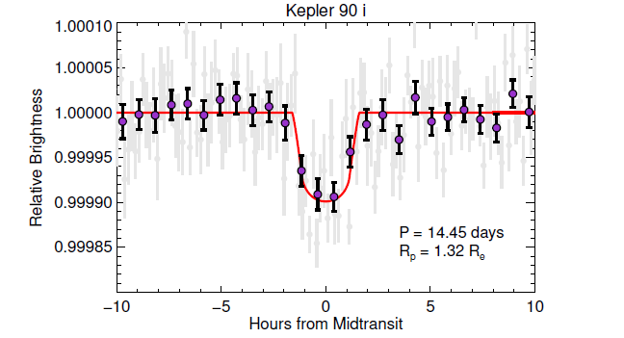

Slide 52
Descubrimiento de galaxias.

Slide 53
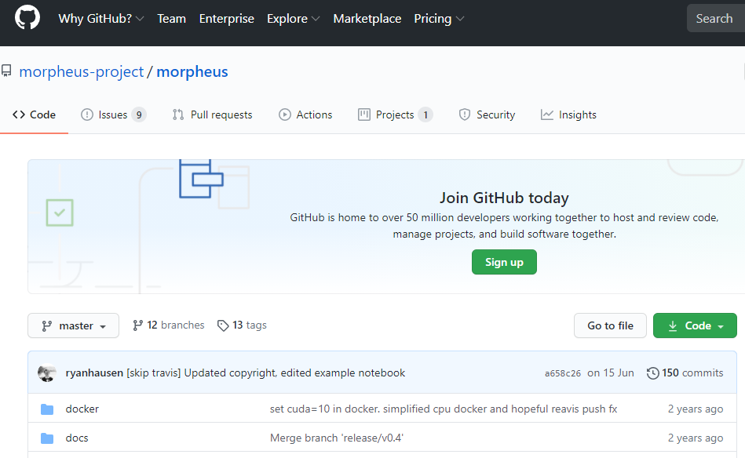

Slide 54
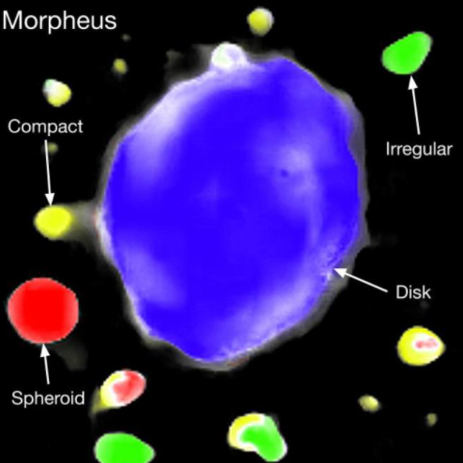
"Hay algunas cosas que simplemente no podemos hacer como humanos, así que tenemos que encontrar maneras de usar las computadoras para lidiar con la enorme cantidad de datos que vendrán en los próximos años de los grandes proyectos de estudio astronómico“ -Brant Robertson,

Slide 55
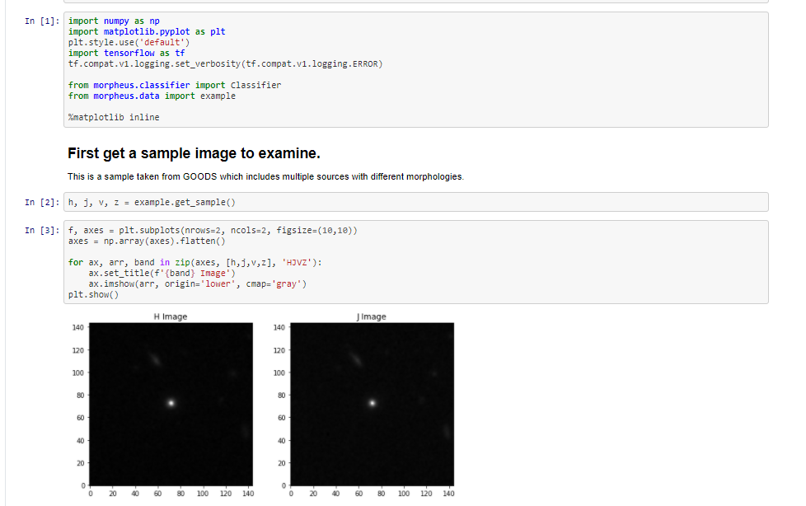
https://github.com/morpheus-project/morpheus/blob/master/examples/example_array.ipynb

Slide 56
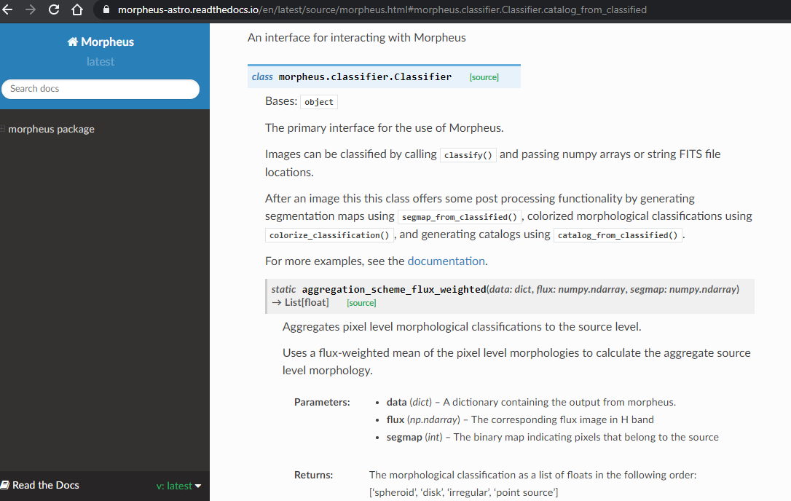

Slide 57


Slide 58
¿Qué aprendimos el día de hoy?

Slide 59
Preguntas

Slide 60
Bibliografía
Coursera: AstroTech: The Science and Technology behind Astronomical Discovery
Coursera: Data Driven Astronomy
Paper: “identifying exoplanets with deep learning: a five planet resonant chain
Around kepler-80 and an eighth planet around kepler-90”
https://noticiasdelaciencia.com/art/38210/inteligencia-artificial-para-detectar-y-clasificar-galaxias
https://ui.adsabs.harvard.edu/abs/2020kdbd.book..225E/abstract
https://ui.adsabs.harvard.edu/abs/2020ASPC..522..311D/abstract
https://ui.adsabs.harvard.edu/abs/2020ApJS..248...20H/abstract
https://morpheus-project.github.io/morpheus/
https://arxiv.org/pdf/1906.11248v1.pdf

Slide 61
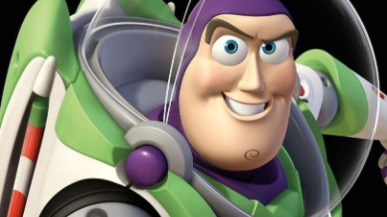
Hasta el inifinito y mas allá…
Gracias
https://github.com/epinedaWorks
epineda.amezquita@gmail.com

